Slide 1
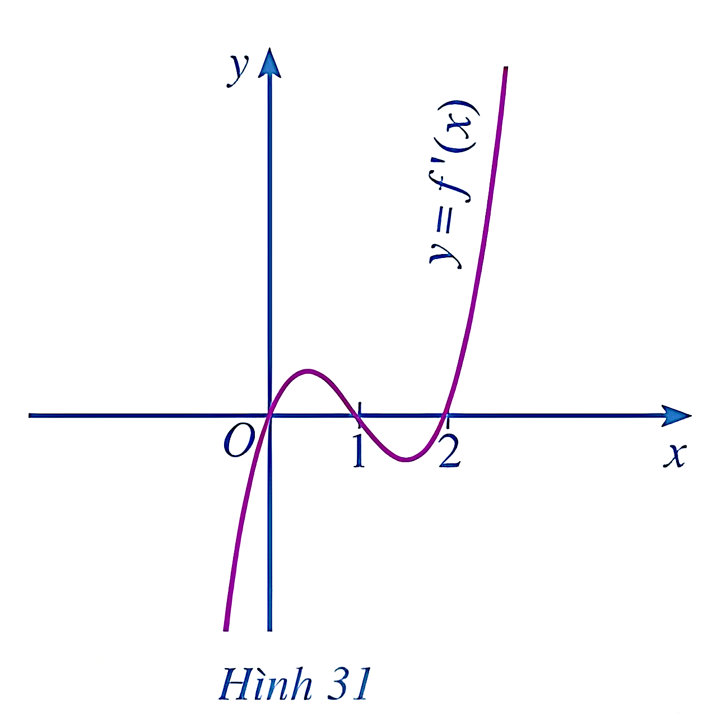


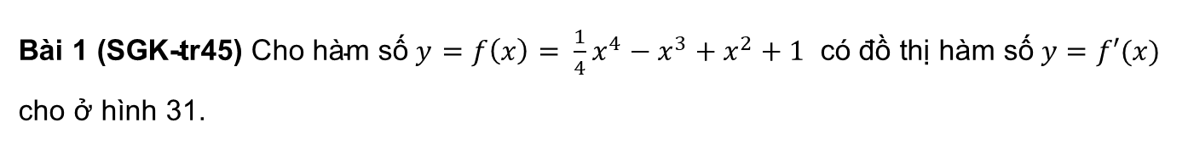
KHỞI ĐỘNG
$\text{B}\text{à}\text{i}\text{ 1 (}\text{SGK}\text{−}\text{tr}\text{45) }\text{Cho} \text{h}\text{à}\text{m} \text{s}\text{ố} y=f\left(x\right)= \frac{1}{4}x^{4}−x^{3}+x^{2}+1 \text{c}\text{ó }\text{đồ }\text{th}\text{ị }\text{h}\text{à}\text{m} \text{s}\text{ố} y=f′(x)$ cho ở hình 31.
Hàm số $y=f(x)$ đồng biến trên khoảng:
$$\text{A}\text{. }\left(−∞;0\right) \text{B}\text{.} \left(0;1\right) \text{C}\text{. }\left(0;2\right) \text{D}.\left(1;2\right)$$

Slide 2
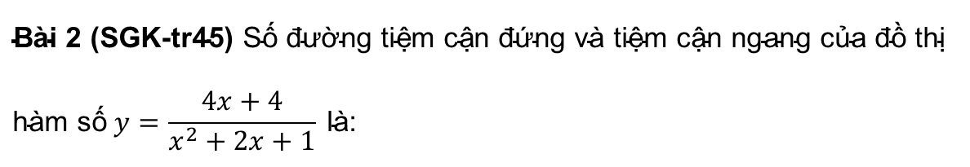
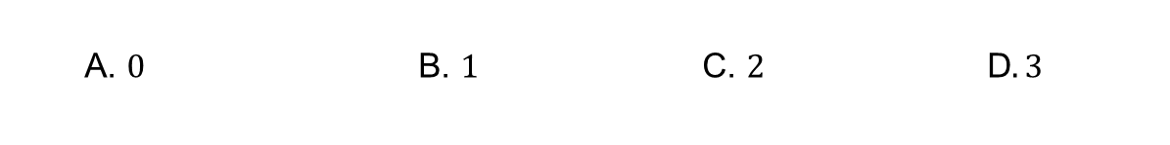
KHỞI ĐỘNG
$$\text{B}\text{à}\text{i}\text{ 2 (}\text{SGK}\text{−}\text{tr}\text{45) }\text{S}\text{ố đườ}\text{ng} \text{ti}\text{ệ}\text{m} \text{c}\text{ậ}\text{n}\text{ đứ}\text{ng} \text{v}\text{à }\text{ti}\text{ệ}\text{m} \text{c}\text{ậ}\text{n} \text{ngang} \text{c}\text{ủ}\text{a}\text{ đồ }\text{th}\text{ị }\text{h}\text{à}\text{m} \text{s}\text{ố} y=\frac{4x+4}{x^{2}+2x+1} \text{l}\text{à:}$$
$$\text{A}\text{. }0 \text{B}\text{. }1 \text{C}\text{. }2 \text{D}.3$$

Slide 3
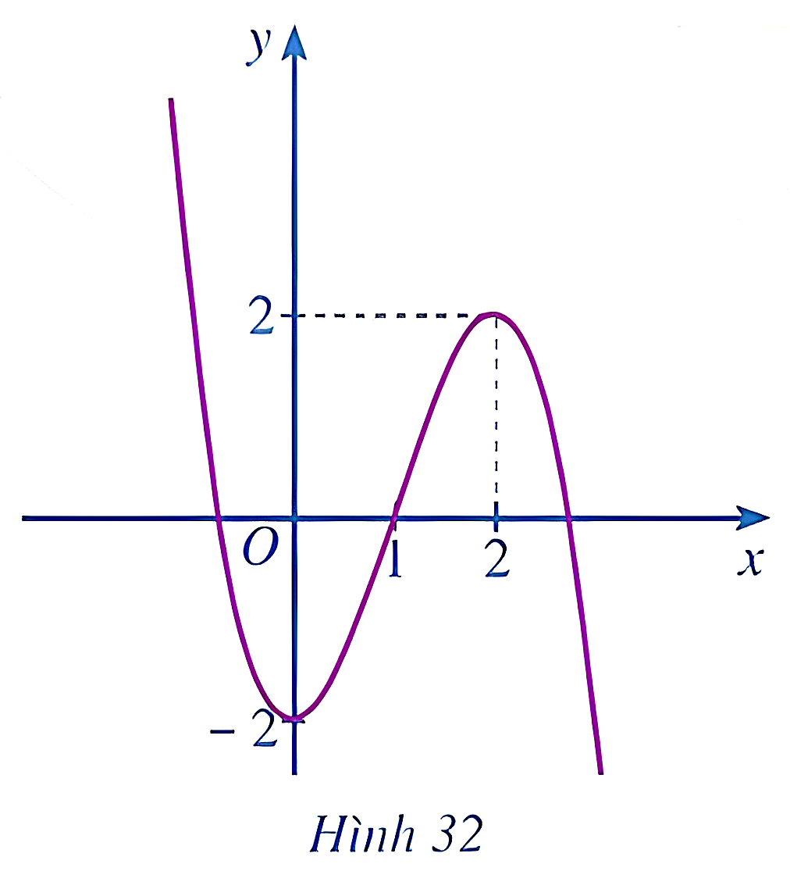
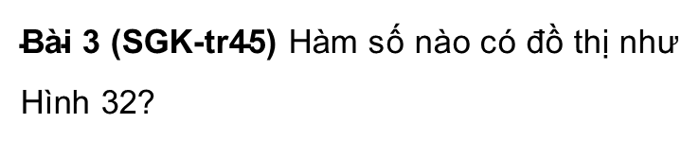

KHỞI ĐỘNG
$\text{B}\text{à}\text{i}\text{ 3 (}\text{SGK}\text{−}\text{tr}\text{45)}$ Hàm số nào có đồ thị như Hình 32?
$$\text{A}\text{. }y=−x^{3}+3x−2$$
$$\text{B}\text{.} y=−x^{3}−2$$
$$\text{C}\text{. }y=−x^{3}+3x^{2}−2$$
$$\text{D}. y=x^{3}−3x−2$$

Slide 4
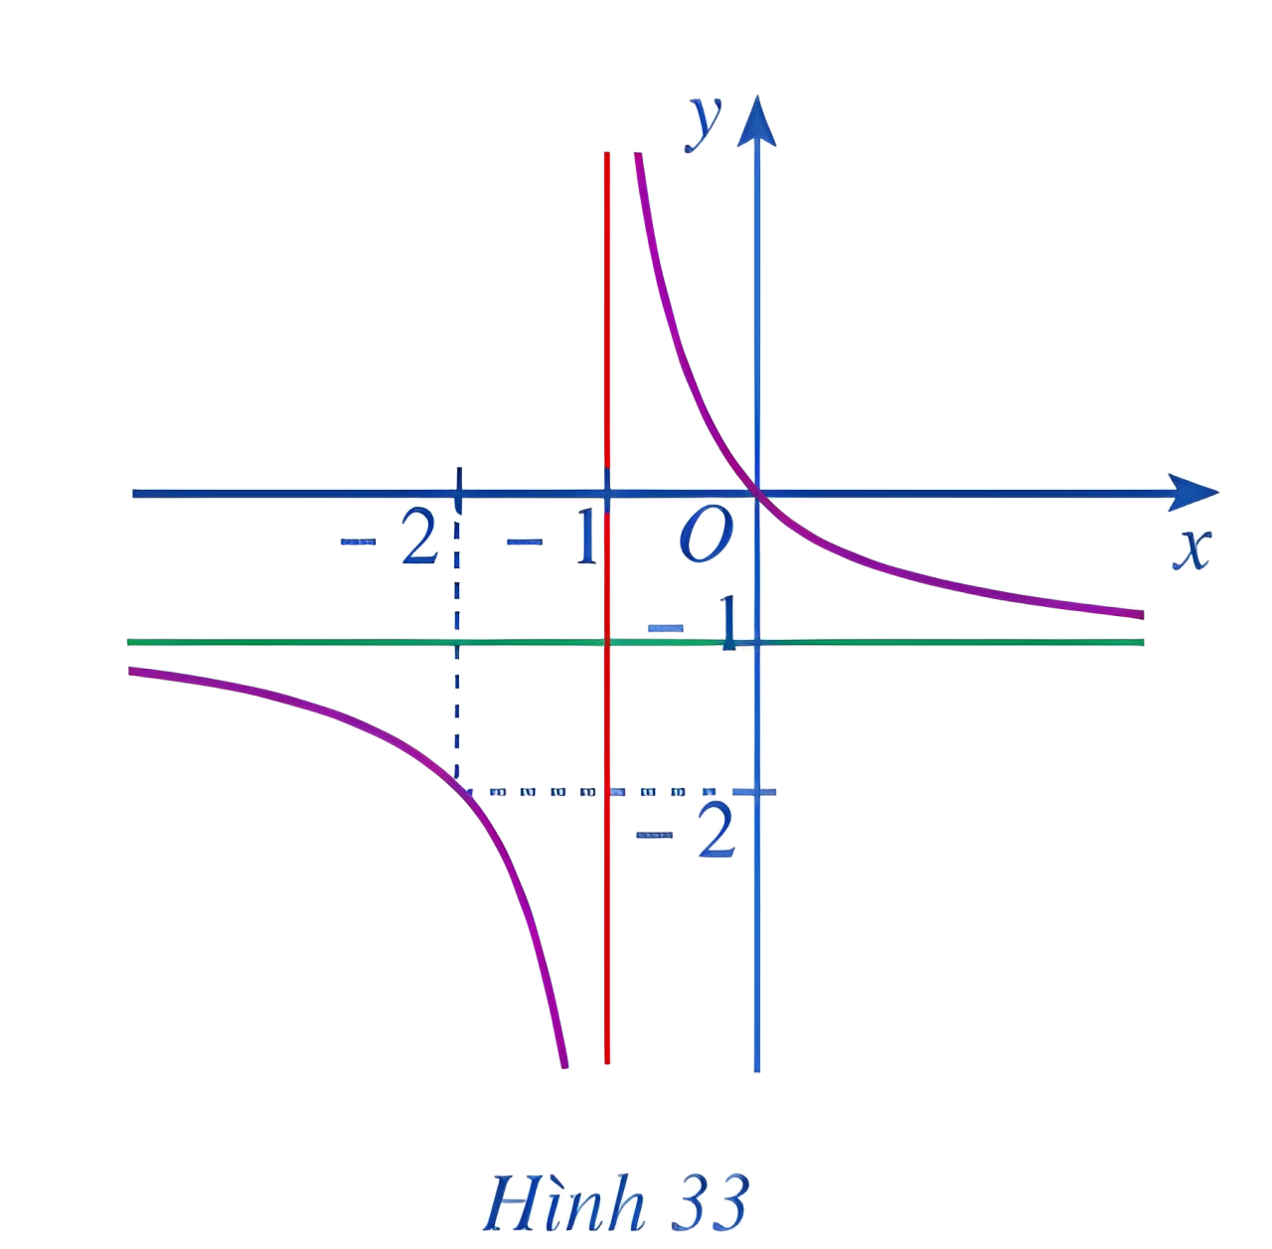
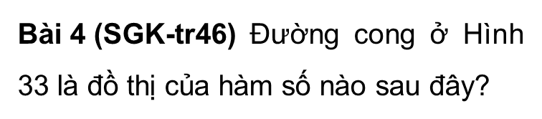

KHỞI ĐỘNG
$\text{B}\text{à}\text{i}\text{ 4 (}\text{SGK}\text{−}\text{tr}\text{46)}$ Đường cong ở Hình 33 là đồ thị của hàm số nào sau đây?
$$\text{A}\text{. }y=\frac{x+1}{x−1} \text{B}\text{.} y=\frac{−x+1}{x+1}$$
$$\text{C}\text{. }y=\frac{x−1}{x+1} \text{D}. y=\frac{−x}{x+1}$$

Slide 5

CHƯƠNG I: ỨNG DỤNG ĐẠO HÀM ĐỂ KHẢO SÁT VÀ VẼ ĐỒ THỊ CỦA HÀM SỐ
BÀI TẬP CUỐI CHƯƠNG I

Slide 6

ÔN TẬP KIẾN THỨC

Slide 7
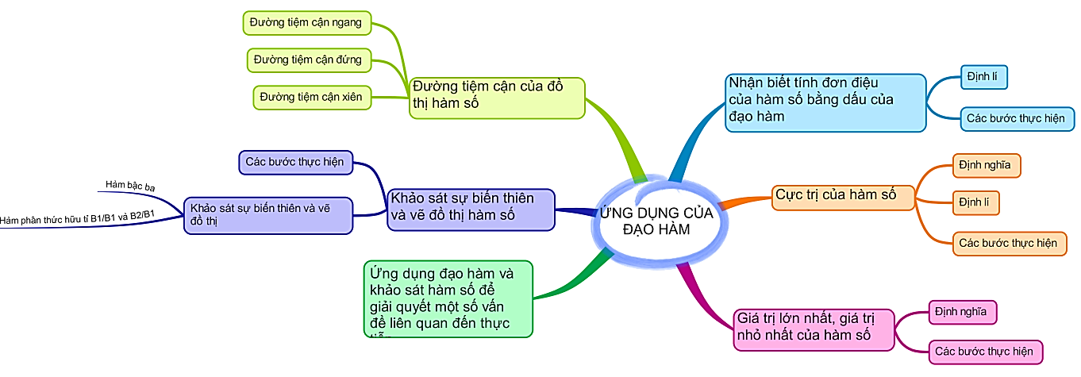

Slide 8
LUYỆN TẬP

Slide 9
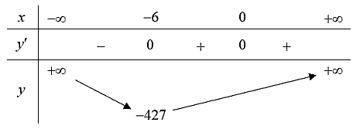



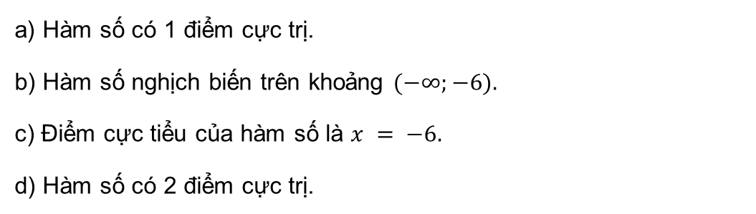
Câu trắc nghiệm đúng sai
Câu 1: Cho hàm số $y=f(x)$ xác định trên $ℝ$ và có bảng biến thiên sau
a) Hàm số có 1 điểm cực trị.
b) Hàm số nghịch biến trên khoảng $(−∞;−6).$
c) Điểm cực tiểu của hàm số là $x = −6.$
d) Hàm số có 2 điểm cực trị.

Slide 10
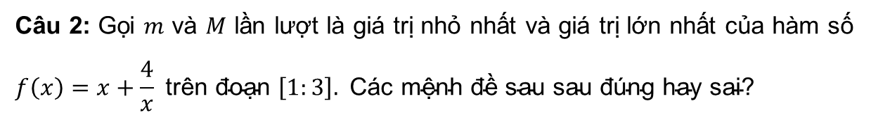

Câu trắc nghiệm đúng sai
Câu 2: Gọi $m$ và $M$ lần lượt là giá trị nhỏ nhất và giá trị lớn nhất của hàm số
$$f\left(x\right)=x+\frac{4}{x} \text{tr}\text{ê}\text{n}\text{ đ}\text{o}\text{ạ}\text{n} \left[1:3\right]. \text{C}\text{á}\text{c} \text{m}\text{ệ}\text{nh}\text{ đề }\text{sau} \text{sau}\text{ đú}\text{ng} \text{hay} \text{sai}\text{?}$$
a) $m=4$
b) $m = 5.$
c) $m+M=9.$
d) $m + M = 4.$

Slide 11
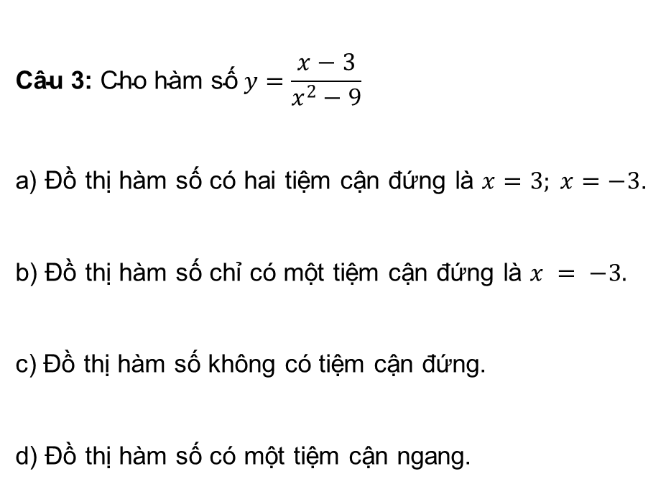
Câu trắc nghiệm đúng sai
  $$\text{C}\text{â}\text{u}\text{ 3: }\text{Cho} \text{h}\text{à}\text{m} \text{s}\text{ố} y=\frac{x−3}{x^{2}−9}$$
  a) Đồ thị hàm số có hai tiệm cận đứng là $x=3; x=−3$.
  b) Đồ thị hàm số chỉ có một tiệm cận đứng là $x = −3.$
  c) Đồ thị hàm số không có tiệm cận đứng.
  d) Đồ thị hàm số có một tiệm cận ngang.

Slide 12
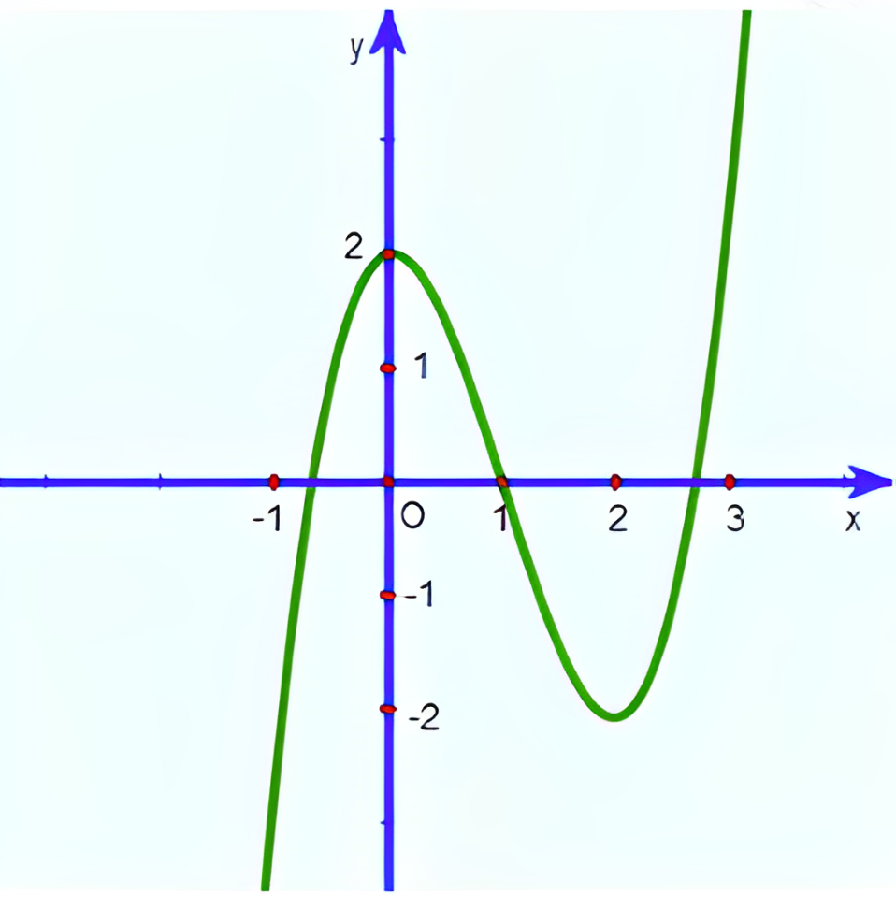
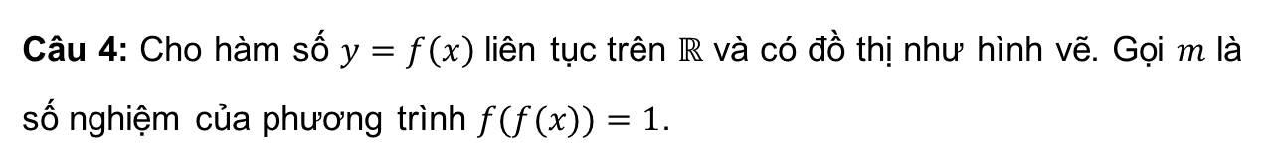

Câu trắc nghiệm đúng sai
Câu 4: Cho hàm số $y=f\left(x\right)$ liên tục trên $ℝ$ và có đồ thị như hình vẽ. Gọi $m$ là số nghiệm của phương trình $f(f(x))=1$.
a) $m∈(−8;8)$
b) $m = 7.$
c) $m = 5.$
d) $m = 9.$

Slide 13




Câu trắc nghiệm trả lời ngắn
$$\text{C}\text{â}\text{u}\text{ 1: }\text{T}\text{ì}\text{m} m\text{ để }\text{h}\text{à}\text{m} \text{s}\text{ố} y=\frac{x^{2}−2mx+m}{x−1} \text{đồ}\text{ng} \text{bi}\text{ế}\text{n} \text{tr}\text{ê}\text{n} \text{t}\text{ừ}\text{ng} \text{kho}\text{ả}\text{ng} \text{x}\text{á}\text{c}\text{ đị}\text{nh} \text{c}\text{ủ}\text{a} \text{n}\text{ó.}$$
$$m≥1$$
............................................................................................................................................
Câu 2: Tìm tất cả các giá trị của tham số $m$ để hàm số $f\left(x\right)=x^{3}+3x^{2}+m^{2}−5$ có giá trị lớn nhất trên đoạn $\left[−1;2\right]$ là $19$.
$$m=∓2$$
...........................................................................................................................................

Slide 14


Câu trắc nghiệm trả lời ngắn
$$\text{C}\text{â}\text{u}\text{ 3: }\text{C}\text{ó }\text{bao} \text{nhi}\text{ê}\text{u} \text{gi}\text{á }\text{tr}\text{ị }\text{nguy}\text{ê}\text{n} \text{c}\text{ủ}\text{a} \text{tham} \text{s}\text{ố }m \text{thu}\text{ộ}\text{c} \left[−10;10\right]\text{ để đồ }\text{th}\text{ị }\text{h}\text{à}\text{m} \text{s}\text{ố}$$
$$y=\frac{\sqrt{mx^{2}−4}}{x−1} \text{c}\text{ó }\text{ba}\text{ đườ}\text{ng} \text{ti}\text{ệ}\text{m} \text{c}\text{ậ}\text{n}\text{?}$$
$$7$$
............................................................................................................................................

Slide 15
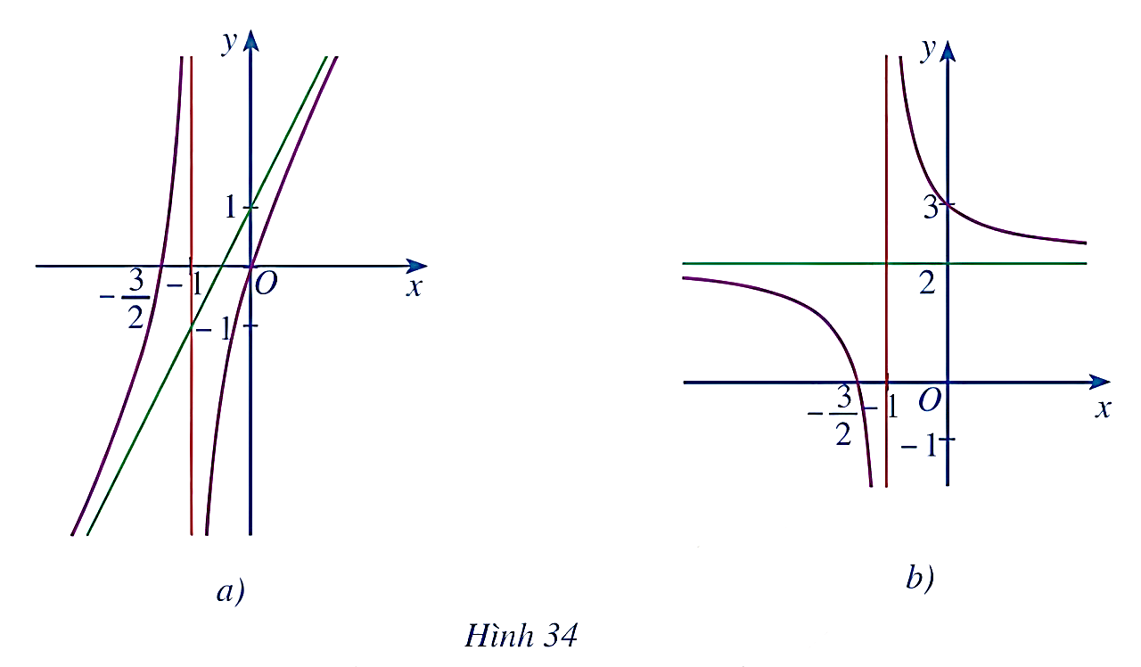
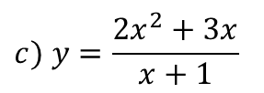
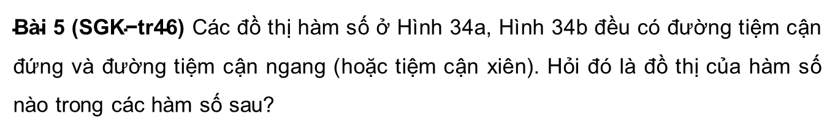


$\text{B}\text{à}\text{i}\text{ 5 (}\text{SGK}\text{−}\text{tr}\text{46}\text{)}$ Các đồ thị hàm số ở Hình 34a, Hình 34b đều có đường tiệm cận đứng và đường tiệm cận ngang (hoặc tiệm cận xiên). Hỏi đó là đồ thị của hàm số nào trong các hàm số sau?
$$a) y=\frac{2x+3}{x+1}$$
$$b) y=\frac{2x−5}{x−1}$$
$$c) y=\frac{2x^{2}+3x}{x+1}$$

Slide 16
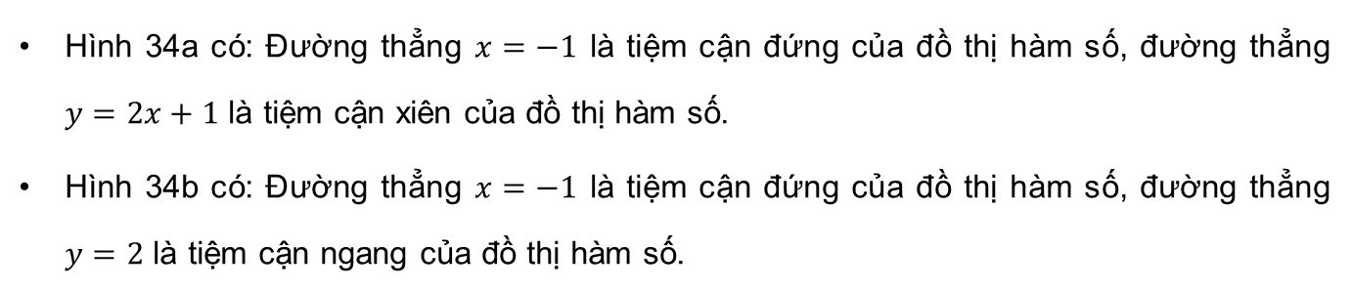
Giải:
Hình 34a có: Đường thẳng $x=−1$ là tiệm cận đứng của đồ thị hàm số, đường thẳng $y=2x+1$ là tiệm cận xiên của đồ thị hàm số.
Hình 34b có: Đường thẳng $x=−1$ là tiệm cận đứng của đồ thị hàm số, đường thẳng $y=2$ là tiệm cận ngang của đồ thị hàm số.

Slide 17
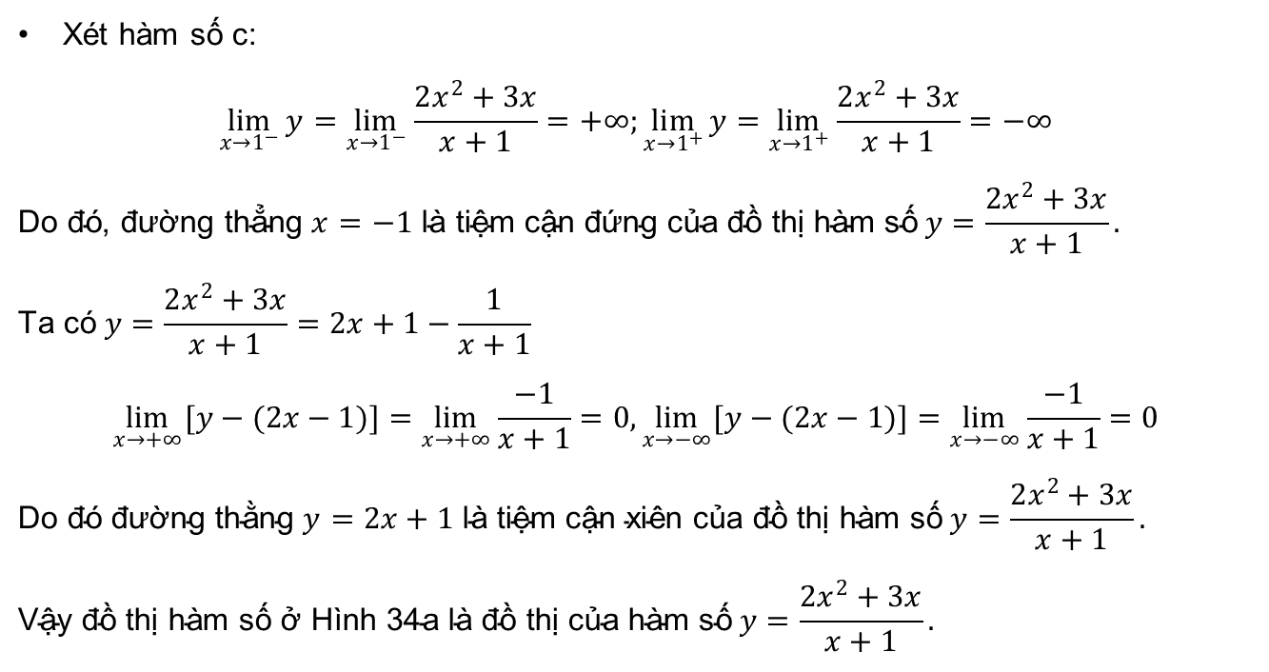
Giải:
Xét hàm số c:
$$\lim_{x→1^{−}}{y} =\lim_{x→1^{−}} \frac{2x^{2}+3x}{x+1}=+∞;\lim_{x→1^{+}}{y}=\lim_{x→1^{+}} \frac{2x^{2}+3x}{x+1}=−∞$$
$$\text{Do}\text{ đó, đườ}\text{ng} \text{th}\text{ẳ}\text{ng} x=−1 \text{l}\text{à }\text{ti}\text{ệ}\text{m} \text{c}\text{ậ}\text{n}\text{ đứ}\text{ng} \text{c}\text{ủ}\text{a}\text{ đồ }\text{th}\text{ị }\text{h}\text{à}\text{m} \text{s}\text{ố} y=\frac{2x^{2}+3x}{x+1}.$$
$$\text{Ta} \text{c}\text{ó} y=\frac{2x^{2}+3x}{x+1}=2x+1−\frac{1}{x+1}$$
$$\lim_{x→+∞} [y−(2x−1)]=\lim_{x→+∞} \frac{−1}{x+1}=0,\lim_{x→−∞} [y−(2x−1)]=\lim_{x→−∞} \frac{−1}{x+1}=0$$
$$\text{Do}\text{ đó đườ}\text{ng} \text{th}\text{ằ}\text{ng} y=2x+1 \text{l}\text{à }\text{ti}\text{ệ}\text{m} \text{c}\text{ậ}\text{n} \text{xi}\text{ê}\text{n} \text{c}\text{ủ}\text{a}\text{ đồ }\text{th}\text{ị }\text{h}\text{à}\text{m} \text{s}\text{ố} y=\frac{2x^{2}+3x}{x+1}.$$
$$\text{V}\text{ậ}\text{y}\text{ đồ }\text{th}\text{ị }\text{h}\text{à}\text{m} \text{s}\text{ố ở }\text{H}\text{ì}\text{nh}\text{ 34}\text{a} \text{l}\text{à đồ }\text{th}\text{ị }\text{c}\text{ủ}\text{a} \text{h}\text{à}\text{m} \text{s}\text{ố} y=\frac{2x^{2}+3x}{x+1}.$$

Slide 18
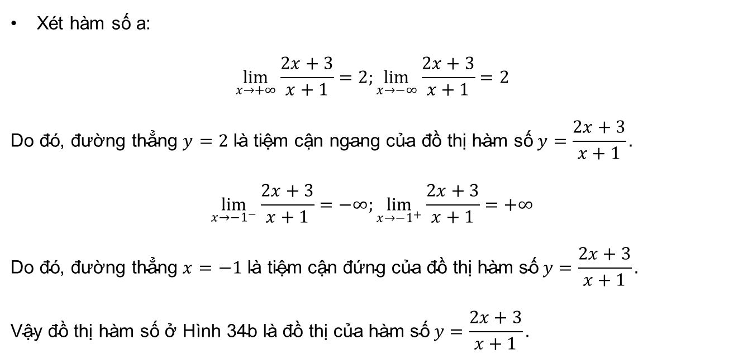
Giải:
Xét hàm số a:
$$\lim_{x→+∞} \frac{2x+3}{x+1}=2;\lim_{x→−∞} \frac{2x+3}{x+1}=2$$
$$\text{Do}\text{ đó, đườ}\text{ng} \text{th}\text{ẳ}\text{ng} y=2 \text{l}\text{à }\text{ti}\text{ệ}\text{m} \text{c}\text{ậ}\text{n} \text{ngang} \text{c}\text{ủ}\text{a}\text{ đồ }\text{th}\text{ị }\text{h}\text{à}\text{m} \text{s}\text{ố} y=\frac{2x+3}{x+1}.$$
$$\lim_{x→−1^{−}} \frac{2x+3}{x+1}=−∞;\lim_{x→−1^{+}} \frac{2x+3}{x+1}=+∞$$
$$\text{Do}\text{ đó, đườ}\text{ng} \text{th}\text{ẳ}\text{ng} x=−1 \text{l}\text{à }\text{ti}\text{ệ}\text{m} \text{c}\text{ậ}\text{n}\text{ đứ}\text{ng} \text{c}\text{ủ}\text{a}\text{ đồ }\text{th}\text{ị }\text{h}\text{à}\text{m} \text{s}\text{ố} y=\frac{2x+3}{x+1}.$$
$$\text{V}\text{ậ}\text{y}\text{ đồ }\text{th}\text{ị }\text{h}\text{à}\text{m} \text{s}\text{ố ở }\text{H}\text{ì}\text{nh}\text{ 34}\text{b} \text{l}\text{à đồ }\text{th}\text{ị }\text{c}\text{ủ}\text{a} \text{h}\text{à}\text{m} \text{s}\text{ố} y=\frac{2x+3}{x+1}.$$

Slide 19



$\text{B}\text{à}\text{i}\text{ 6 (}\text{SGK}\text{−}\text{tr}\text{46)}$ Tìm các đường tiệm cận ngang và tiệm cận đứng của đồ thị mỗi hàm số
$$\text{sau}\text{:} \text{a}\text{)} y= \frac{5x+1}{3x−2}$$
Giải:
$$\text{T}\text{ậ}\text{p} \text{x}\text{á}\text{c}\text{ đị}\text{nh} \text{c}\text{ủ}\text{a} \text{h}\text{à}\text{m} \text{s}\text{ố }\text{l}\text{à} ℝ∖\left\{\frac{2}{3}\right\}$$
$$\text{Ta} \text{c}\text{ó}\lim_{x→+∞} y=\lim_{x→+∞} \frac{5x+1}{3x−2}=\lim_{x→+∞} \frac{5+\frac{1}{x}}{3−\frac{2}{x}}=\frac{5}{3};\lim_{x→−∞} y=\lim_{x→−∞} \frac{5x+1}{3x−2}=\frac{5}{3}$$
$$\text{Do}\text{ đó, đườ}\text{ng} \text{th}\text{ẳ}\text{ng} y=\frac{5}{3} \text{l}\text{à }\text{ti}\text{ệ}\text{m} \text{c}\text{ậ}\text{n} \text{ngang} \text{c}\text{ủ}\text{a}\text{ đồ }\text{th}\text{ị }\text{h}\text{à}\text{m} \text{s}\text{ố.}$$
$$\lim_{x→{\frac{2}{3}}^{−}} y=\lim_{x→{\frac{2}{3}}^{−}} \frac{5x+1}{3x−2}=−∞;\lim_{x→{\frac{2}{3}}^{+}} y=\lim_{x→{\frac{2}{3}}^{+}} \frac{5x+1}{3x−2}=+∞$$
$$\text{Do}\text{ đó, đườ}\text{ng} \text{th}\text{ẳ}\text{ng} x=\frac{2}{3} \text{l}\text{à }\text{ti}\text{ệ}\text{m} \text{c}\text{ậ}\text{n}\text{ đứ}\text{ng} \text{c}\text{ủ}\text{a}\text{ đồ }\text{th}\text{ị }\text{h}\text{à}\text{m} \text{s}\text{ố.}$$

Slide 20


$\text{B}\text{à}\text{i}\text{ 6 (}\text{SGK}\text{−}\text{tr}\text{46)}$ Tìm các đường tiệm cận ngang và tiệm cận đứng của đồ thị mỗi hàm số
$$\text{sau}\text{:} \text{b}\text{)} y= \frac{2x^{3}−3x}{x^{3}+1}$$
Giải:
Tập xác định của hàm số là $ℝ∖\{−1\}$.
$$\text{Ta} \text{c}\text{ó} \lim_{x→+∞} y=\lim_{x→+∞} \frac{2x^{3}−3x}{x^{3}+1}=\lim_{x→+∞} \frac{2−\frac{3}{x^{2}}}{1+\frac{1}{x^{3}}}=2;\lim_{x→−∞} y=\lim_{x→−∞} \frac{2x^{3}−3x}{x^{3}+1}=2$$
Do đó đường thằng $y=2$ là tiệm cận ngang của đồ thị hàm số.
$$\lim_{x→1^{−}} y=\lim_{x→1^{−}} \frac{2x^{3}−3x}{x^{3}+1}=+∞;\lim_{x→1^{+}} y=\lim_{x→1+} \frac{2x^{3}−3x}{x^{3}+1}=−∞$$
Do đó, đường thẳng $x=−1$ là tiệm cận đứng của đồ thị hàm số.

Slide 21


$\text{B}\text{à}\text{i}\text{ 6 (}\text{SGK}\text{−}\text{tr}\text{46)}$ Tìm các đường tiệm cận ngang và tiệm cận đứng của đồ thị mỗi hàm số
$$\text{sau}\text{:} \text{c}\text{)} y= \frac{x}{\sqrt{x^{2}−4}}$$
Giải:
Tập xác định của hàm số là $(−∞;−2)∪(2;+∞)$. Ta có
$$\lim_{x→+∞} y=\lim_{x→+∞} \frac{x}{\sqrt{x^{2}−4}}=\lim_{x→+∞} \frac{x}{x\sqrt{1−\frac{4}{x^{2}}}}=\lim_{x→+∞} \frac{1}{\sqrt{1−\frac{4}{x^{2}}}}=1$$
$$\lim_{x→−∞} y=\lim_{x→−∞} \frac{x}{\sqrt{x^{2}−4}}=\lim_{x→−∞} \frac{x}{−x\sqrt{1−\frac{4}{x^{2}}}}=\lim_{x→−∞} \frac{1}{−\sqrt{1−\frac{4}{x^{2}}}}=−1.$$
Do đó, các đường thẳng $y=1$ và $y=−1$ là các tiệm ngang của đồ thị hàm số.
$$\lim_{x→−2^{−}}y=\lim_{x→−2^{−}} \frac{x}{\sqrt{x^{2}−4}}=−∞;\lim_{x→2^{+}} y=\lim_{x→2^{+}} \frac{x}{\sqrt{x^{2}−4}}=+∞$$
Do đó, các đường thẳng $x=−2$ và $x=2$ là các tiệm cận đứng của đồ thị hàm số.

Slide 22

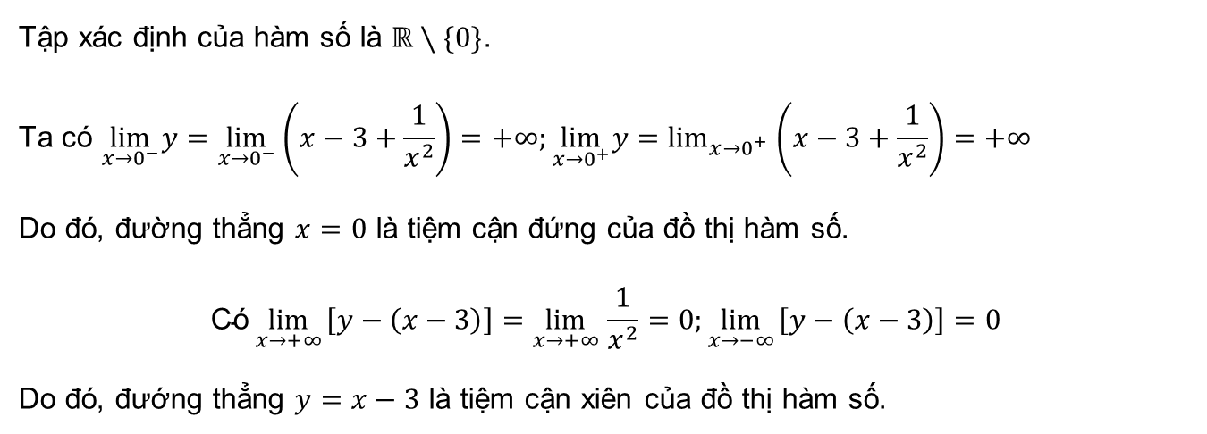
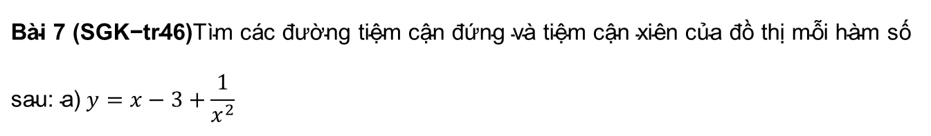
$$\text{B}\text{à}\text{i}\text{ 7 (}\text{SGK}\text{−}\text{tr}\text{46)}\text{T}\text{ì}\text{m} \text{c}\text{á}\text{c}\text{ đườ}\text{ng} \text{ti}\text{ệ}\text{m} \text{c}\text{ậ}\text{n}\text{ đứ}\text{ng} \text{v}\text{à }\text{ti}\text{ệ}\text{m} \text{c}\text{ậ}\text{n} \text{xi}\text{ê}\text{n} \text{c}\text{ủ}\text{a}\text{ đồ }\text{th}\text{ị }\text{m}\text{ỗ}\text{i} \text{h}\text{à}\text{m} \text{s}\text{ố }\text{sau}\text{:} \text{a}\text{)} y=x−3+\frac{1}{x^{2}}$$
Giải:
Tập xác định của hàm số là $ℝ∖\{0\}$.
$$\text{Ta} \text{c}\text{ó }\lim_{x→0^{−}} y=\lim_{x→0^{−}} \left(x−3+\frac{1}{x^{2}}\right)=+∞;\lim_{x→0^{+}} y=\lim_{x→0^{+}} \left(x−3+\frac{1}{x^{2}}\right)=+∞$$
Do đó, đường thẳng $x=0$ là tiệm cận đứng của đồ thị hàm số.
$$\text{C}\text{ó} \lim_{x→+∞} \left[y−\left(x−3\right)\right]=\lim_{x→+∞} \frac{1}{x^{2}}=0;\lim_{x→−∞} \left[y−\left(x−3\right)\right]=0$$
Do đó, đướng thẳng $y=x−3$ là tiệm cận xiên của đồ thị hàm số.

Slide 23
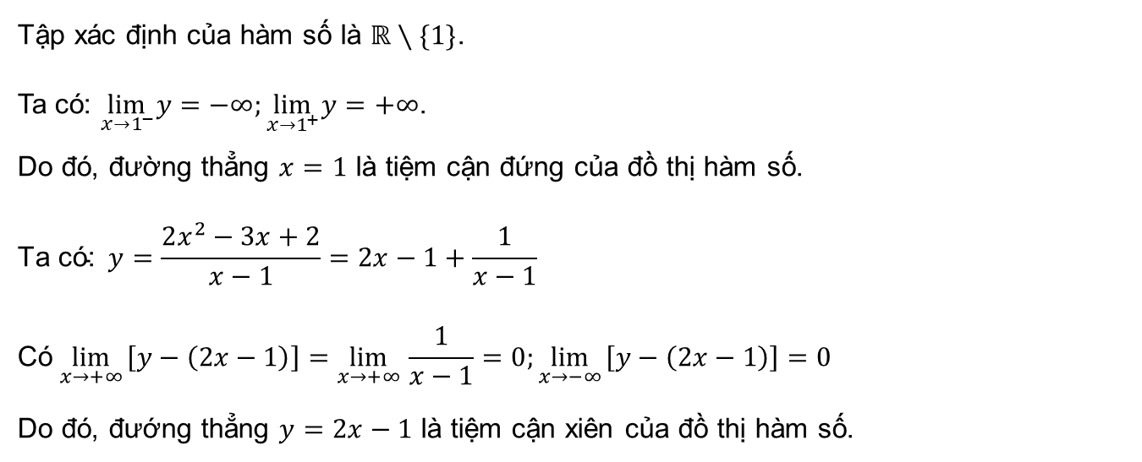
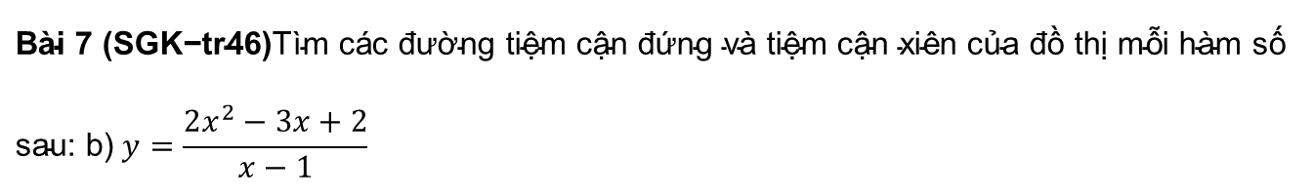
$$\text{B}\text{à}\text{i}\text{ 7 (}\text{SGK}\text{−}\text{tr}\text{46)}\text{T}\text{ì}\text{m} \text{c}\text{á}\text{c}\text{ đườ}\text{ng} \text{ti}\text{ệ}\text{m} \text{c}\text{ậ}\text{n}\text{ đứ}\text{ng} \text{v}\text{à }\text{ti}\text{ệ}\text{m} \text{c}\text{ậ}\text{n} \text{xi}\text{ê}\text{n} \text{c}\text{ủ}\text{a}\text{ đồ }\text{th}\text{ị }\text{m}\text{ỗ}\text{i} \text{h}\text{à}\text{m} \text{s}\text{ố }\text{sau}\text{:} \text{b}\text{)} y=\frac{2x^{2}−3x+2}{x−1}$$
Giải:
Tập xác định của hàm số là $ℝ∖\{1\}$.
Ta có: $\lim_{x→1^{−}} y=−∞;\lim_{x→1^{+}} y=+∞$.
Do đó, đường thẳng $x=1$ là tiệm cận đứng của đồ thị hàm số.
$$\text{Ta} \text{c}\text{ó:} y=\frac{2x^{2}−3x+2}{x−1}=2x−1+\frac{1}{x−1}$$
$$\text{C}\text{ó} \lim_{x→+∞} \left[y−\left(2x−1\right)\right]=\lim_{x→+∞} \frac{1}{x−1}=0;\lim_{x→−∞} \left[y−\left(2x−1\right)\right]=0$$
Do đó, đướng thẳng $y=2x−1$ là tiệm cận xiên của đồ thị hàm số.

Slide 24
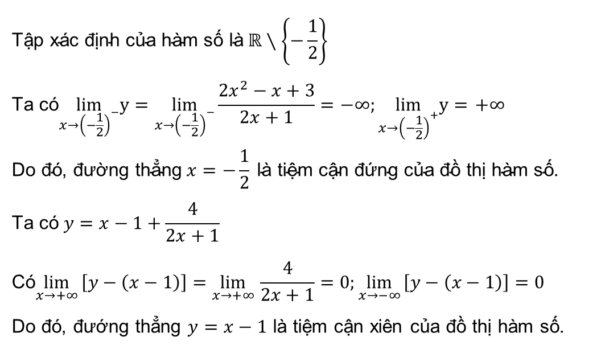
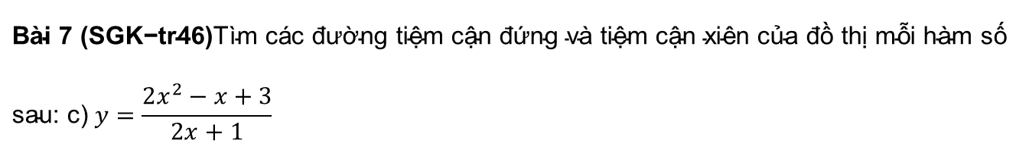
$$\text{B}\text{à}\text{i}\text{ 7 (}\text{SGK}\text{−}\text{tr}\text{46)}\text{T}\text{ì}\text{m} \text{c}\text{á}\text{c}\text{ đườ}\text{ng} \text{ti}\text{ệ}\text{m} \text{c}\text{ậ}\text{n}\text{ đứ}\text{ng} \text{v}\text{à }\text{ti}\text{ệ}\text{m} \text{c}\text{ậ}\text{n} \text{xi}\text{ê}\text{n} \text{c}\text{ủ}\text{a}\text{ đồ }\text{th}\text{ị }\text{m}\text{ỗ}\text{i} \text{h}\text{à}\text{m} \text{s}\text{ố }\text{sau}\text{:} \text{c}\text{)} y=\frac{2x^{2}−x+3}{2x+1}$$
$$\text{T}\text{ậ}\text{p} \text{x}\text{á}\text{c}\text{ đị}\text{nh} \text{c}\text{ủ}\text{a} \text{h}\text{à}\text{m} \text{s}\text{ố }\text{l}\text{à} ℝ∖\left\{−\frac{1}{2}\right\}$$
$$\text{Ta} \text{c}\text{ó}\lim_{x→{\left(−\frac{1}{2}\right)}^{−}}y=\lim_{x→{\left(−\frac{1}{2}\right)}^{−}}\frac{2x^{2}−x+3}{2x+1}=−∞;\lim_{x→{\left(−\frac{1}{2}\right)}^{+}}y= +∞$$
$$\text{Do}\text{ đó, đườ}\text{ng} \text{th}\text{ẳ}\text{ng} x=−\frac{1}{2} \text{l}\text{à }\text{ti}\text{ệ}\text{m} \text{c}\text{ậ}\text{n}\text{ đứ}\text{ng} \text{c}\text{ủ}\text{a}\text{ đồ }\text{th}\text{ị }\text{h}\text{à}\text{m} \text{s}\text{ố.}$$
$$\text{Ta} \text{c}\text{ó} y=x−1+\frac{4}{2x+1}$$
$$\text{C}\text{ó}\lim_{x→+∞} \left[y−\left(x−1\right)\right]=\lim_{x→+∞} \frac{4}{2x+1}=0;\lim_{x→−∞} \left[y−\left(x−1\right)\right]=0$$
Do đó, đướng thẳng $y=x−1$ là tiệm cận xiên của đồ thị hàm số.
Giải:

Slide 25



$\text{B}\text{à}\text{i}\text{ 8 (}\text{SGK}\text{−}\text{t}\text{47)}$ Tìm giá trị nhỏ nhất và giá trị lớn nhất của mỗi hàm số sau:
a) $f(x)=2x^{3}−6x$ trên đoạn $[– 1; 3];$
Giải:
Ta có $f^{′}(x)=6x^{2}−6$.
Xét khoảng $\left(−1;3\right), f^{′}(x)=$ 0 khi $x=1$.
$$f(−1)=4,f(1)=−4,f(3)=36.$$
$$V\text{ậ}y \max_{[−1;3]} f(x)=36 t\text{ạ}i x=3,\min_{[−1;3]} f(x)=−4 t\text{ạ}i x=1$$

Slide 26


$\text{B}\text{à}\text{i}\text{ 8 (}\text{SGK}\text{−}\text{t}\text{47)}$ Tìm giá trị nhỏ nhất và giá trị lớn nhất của mỗi hàm số sau:
$$\text{b}\text{) }f\left(x\right)=\frac{x^{2}+3x+6}{x+2} \text{tr}\text{ê}\text{n}\text{ đ}\text{o}\text{ạ}\text{n} [1;5];$$
$$\text{Ta} \text{c}\text{ó} f^{′}(x)=\frac{x^{2}+4x}{(x+2)^{2}}$$
Xét khoảng $(1;5)$, không tồn tại $x$ để $f^{′}(x)=0$.
$$f(1)=\frac{10}{3},f(5)=\frac{46}{7}$$
$$\text{V}\text{ậ}\text{y} \max_{[1;5]} f\left(x\right)=\frac{46}{7} \text{t}\text{ạ}\text{i} x=5,\min_{\left[1;5\right]} f\left(x\right)=\frac{10}{3} \text{t}\text{ạ}\text{i}x=1.$$
Giải:

Slide 27


$\text{B}\text{à}\text{i}\text{ 8 (}\text{SGK}\text{−}\text{t}\text{47)}$ Tìm giá trị nhỏ nhất và giá trị lớn nhất của mỗi hàm số sau:
$$\text{c}\text{) }f\left(x\right)=\frac{ln⁡(x+1)}{x+1} \text{tr}\text{ê}\text{n}\text{ đ}\text{o}\text{ạ}\text{n} [0;3];$$
$$\text{Ta} \text{c}\text{ó} f^{′}(x)=\frac{1−ln⁡(x+1)}{(x+1)^{2}}$$
Khi đó trên khoảng $(0;3)$, $f^{′}(x)=0$ khi $x=e−1$
$$f(0)=0,f(e−1)=\frac{1}{e},f(3)=\frac{ln⁡4}{4}$$
$$\text{V}\text{ậ}\text{y} \max_{[0;3]} f\left(x\right)=\frac{\ln{4}}{4} \text{t}\text{ạ}\text{i} x=3, \min_{\left[0;3\right]} f\left(x\right)=0 \text{t}\text{ạ}\text{i}x=0.$$
Giải:

Slide 28


$\text{B}\text{à}\text{i}\text{ 8 (}\text{SGK}\text{−}\text{t}\text{47)}$ Tìm giá trị nhỏ nhất và giá trị lớn nhất của mỗi hàm số sau:
$$\text{d}\text{) }f\left(x\right)=2sin3x+7x \text{+ 1} \text{tr}\text{ê}\text{n}\text{ đ}\text{o}\text{ạ}\text{n} \left[−\frac{π}{2};\frac{π}{2}\right].$$
Giải:
$$\text{Ta} \text{c}\text{ó }f^{′}\left(x\right)=6\cos{3x}+7\text{. }\text{Khi}\text{ đó }\text{tr}\text{ê}\text{n} \text{kho}\text{ả}\text{ng} \left(\frac{−π}{2};\frac{π}{2}\right)\text{ , }\text{ta} \text{c}\text{ó}f^{′}(x)>0$$
$$f\left(\frac{−π}{2}\right)=3−\frac{7π}{2},f\left(\frac{π}{2}\right)=\frac{7π}{2}−1$$
$$\text{V}\text{ậ}\text{y} \max_{\left[−\frac{π}{2};\frac{π}{2}\right]} f\left(x\right)=\frac{7π}{2}−1 \text{t}\text{ạ}\text{i} x=\frac{π}{2},\min_{\left[−\frac{π}{2};\frac{π}{2}\right]} f\left(x\right)=3−\frac{7π}{2} \text{t}\text{ạ}\text{i} x=−\frac{π}{2}.$$

Slide 29
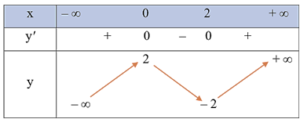

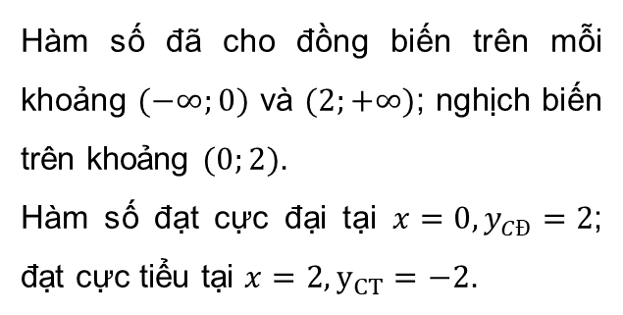
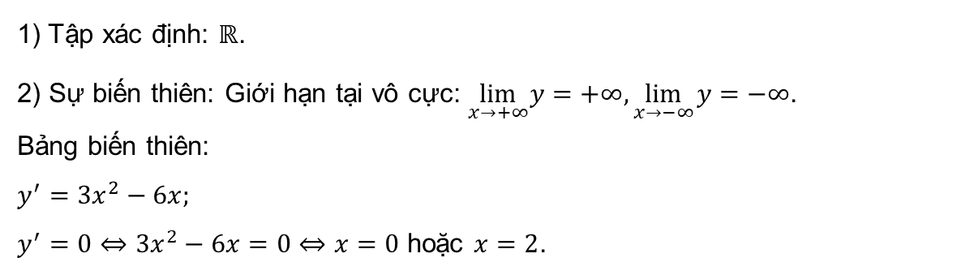
$\text{B}\text{à}\text{i}\text{ 9 (}\text{SGK}\text{−}\text{tr}\text{47)}$ Khảo sát sự biến thiên và vẽ đồ thị của các hàm số sau:
a) $y=x^{3}−3x^{2}+2$
Giải:
1) Tập xác định: $ℝ$.
2) Sự biến thiên: Giới hạn tại vô cực: $\lim_{x→+∞}y=+∞,\lim_{x→−∞} y=−∞$.
Bảng biến thiên:
$$y^{′}=3x^{2}−6x;$$
$y^{′}=0⇔3x^{2}−6x=0⇔x=0$ hoặc $x=2$.
Hàm số đã cho đồng biến trên mỗi khoảng $(−∞;0)$ và $(2;+∞)$; nghịch biến trên khoảng $(0;2)$.
Hàm số đạt cực đại tại $x=0,y_{CĐ}=2$; đạt cực tiểu tại $x=$ $2,y_{CT}=−2$.

Slide 30
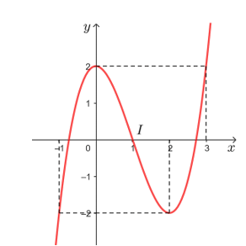
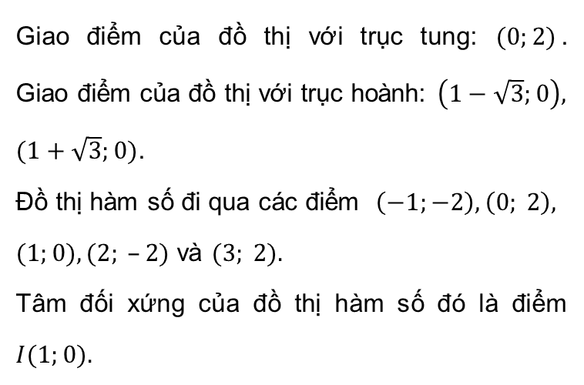
$\text{B}\text{à}\text{i}\text{ 9 (}\text{SGK}\text{−}\text{tr}\text{47)}$ Khảo sát sự biến thiên và vẽ đồ thị của các hàm số sau:
a) $y=x^{3}−3x^{2}+2$
Giải:
3) Đồ thị
Giao điểm của đồ thị với trục tung: $(0;2)$.
Giao điểm của đồ thị với trục hoành: $\left(1−\sqrt{3};0\right),$
$(1+\sqrt{3};0)$.
Đồ thị hàm số đi qua các điểm $\left(−1;−2\right), \left(0; 2\right),$
$(1;0), (2; –2)$ và $(3; 2).$
Tâm đối xứng của đồ thị hàm số đó là điểm $I(1;0).$

Slide 31
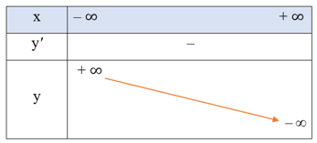

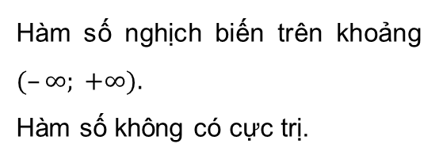
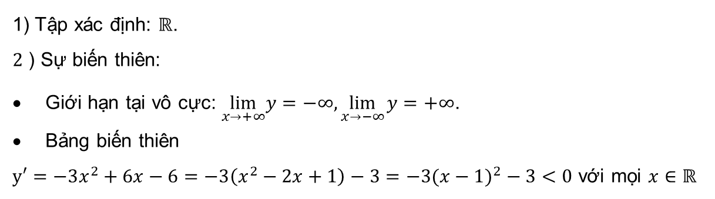
$\text{B}\text{à}\text{i}\text{ 9 (}\text{SGK}\text{−}\text{tr}\text{47)}$ Khảo sát sự biến thiên và vẽ đồ thị của các hàm số sau:
b) $y=−x^{3}+3x^{2}−6x$
Giải:
1) Tập xác định: $ℝ$.
$2$ ) Sự biến thiên:
Giới hạn tại vô cực: $\lim_{x→+∞}y=−∞,\lim_{x→−∞} y=+∞$.
Bảng biến thiên
$y′=−3x^{2}+6x−6=−3\left(x^{2}−2x+1\right)−3=−3(x−1)^{2}−3<0$ với mọi $x∈ℝ$
Hàm số nghịch biến trên khoảng $(–∞; +∞).$
Hàm số không có cực trị.

Slide 32
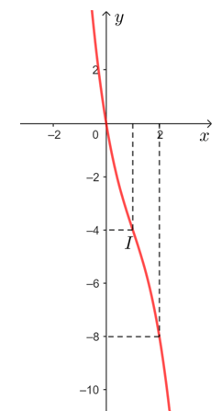
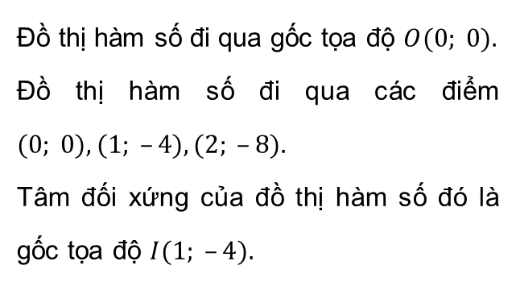
$\text{B}\text{à}\text{i}\text{ 9 (}\text{SGK}\text{−}\text{tr}\text{47)}$ Khảo sát sự biến thiên và vẽ đồ thị của các hàm số sau:
b) $y=−x^{3}+3x^{2}−6x$
Giải:
3) Đồ thị
Đồ thị hàm số đi qua gốc tọa độ $O(0; 0).$
Đồ thị hàm số đi qua các điểm $(0; 0), (1; –4), (2; –8).$
Tâm đối xứng của đồ thị hàm số đó là gốc tọa độ $I(1; –4).$

Slide 33
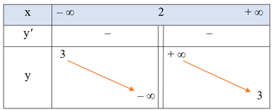

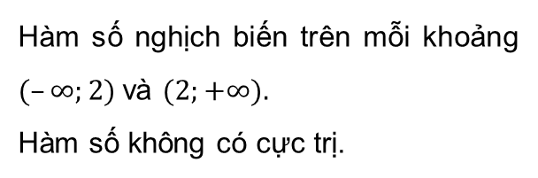
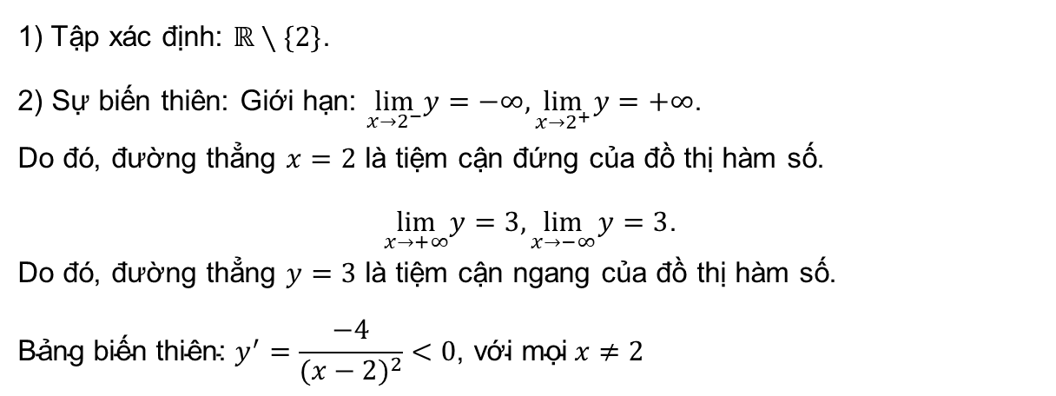
$\text{B}\text{à}\text{i}\text{ 9 (}\text{SGK}\text{−}\text{tr}\text{47)}$ Khảo sát sự biến thiên và vẽ đồ thị của các hàm số sau:
$$\text{c}\text{)} y=\frac{3x−2}{x−2}$$
Giải:
1) Tập xác định: $ℝ∖\{2\}$.
2) Sự biến thiên: Giới hạn: $\lim_{x→2^{−}}y=−∞,\lim_{x→2^{+}} y=+∞$.
Do đó, đường thẳng $x=2$ là tiệm cận đứng của đồ thị hàm số.
$\lim_{x→+∞}y=3,\lim_{x→−∞} y=3$.
Do đó, đường thẳng $y=3$ là tiệm cận ngang của đồ thị hàm số.
$$\text{B}\text{ả}\text{ng} \text{bi}\text{ế}\text{n} \text{thi}\text{ê}\text{n}\text{: }y^{′}=\frac{−4}{(x−2)^{2}}<0\text{, }\text{v}\text{ớ}\text{i} \text{m}\text{ọ}\text{i} x≠2$$
Hàm số nghịch biến trên mỗi khoảng $(–∞;2)$và $(2;+∞).$
Hàm số không có cực trị.

Slide 34
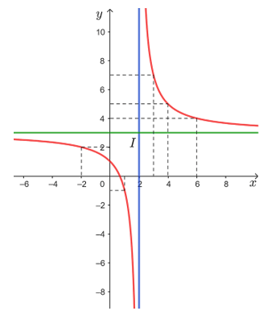
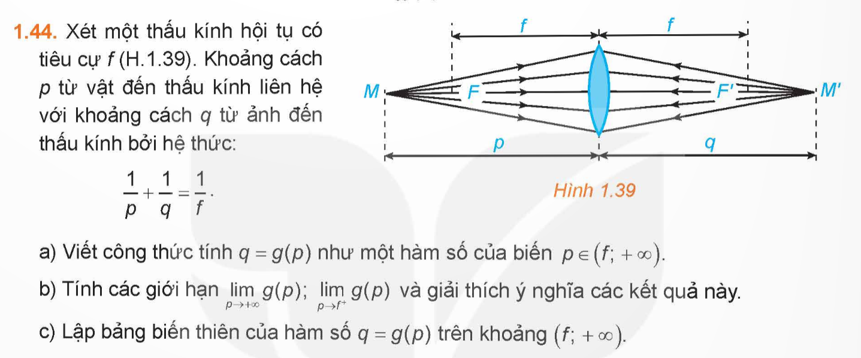
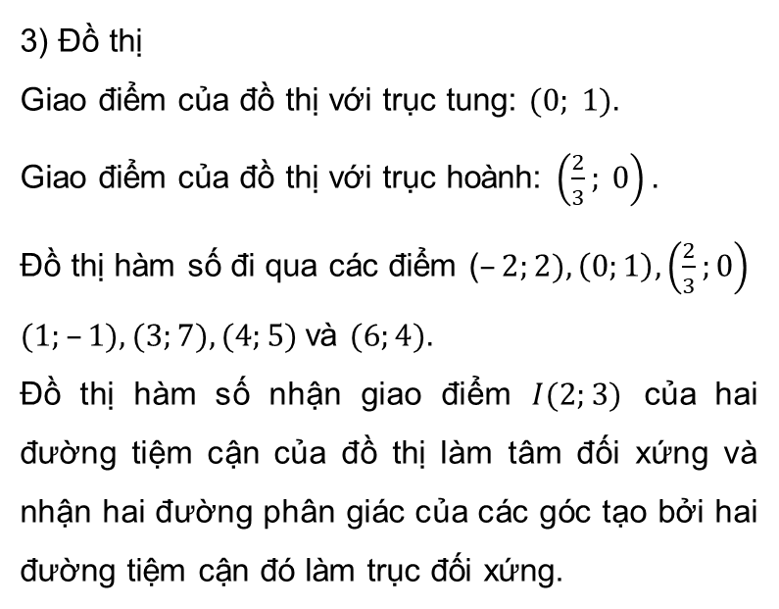
$\text{B}\text{à}\text{i}\text{ 9 (}\text{SGK}\text{−}\text{tr}\text{47)}$ Khảo sát sự biến thiên và vẽ đồ thị của các hàm số sau:
$$\text{c}\text{)} y=\frac{3x−2}{x−2}$$
Giải:
3) Đồ thị
Giao điểm của đồ thị với trục tung: $(0; 1).$
Giao điểm của đồ thị với trục hoành: $\left(\frac{2}{3}; 0\right).$
Đồ thị hàm số đi qua các điểm ($–2;2), \left(0;1\right),\left(\frac{2}{3};0\right)$
$(1;–1), (3;7), (4;5)$và $(6;4).$
Đồ thị hàm số nhận giao điểm $I(2;3)$ của hai đường tiệm cận của đồ thị làm tâm đối xứng và nhận hai đường phân giác của các góc tạo bởi hai đường tiệm cận đó làm trục đối xứng.

Slide 35

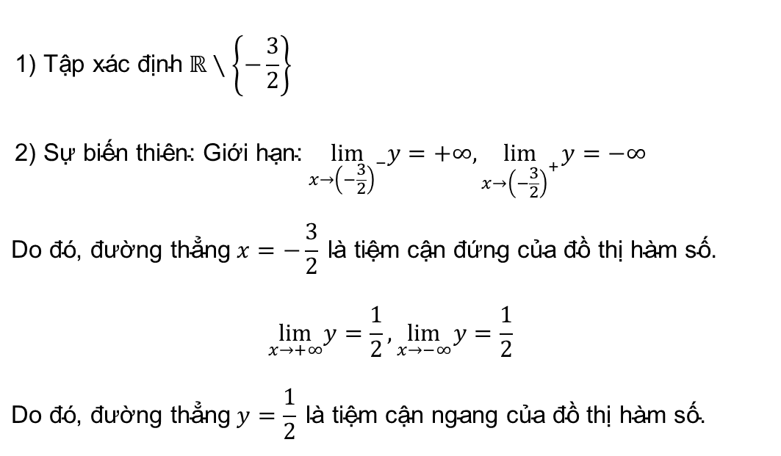
$\text{B}\text{à}\text{i}\text{ 9 (}\text{SGK}\text{−}\text{tr}\text{47)}$ Khảo sát sự biến thiên và vẽ đồ thị của các hàm số sau:
$$\text{d}\text{)} y=\frac{x}{2x+3}$$
Giải:
$$\text{1) }\text{T}\text{ậ}\text{p} \text{x}\text{á}\text{c}\text{ đị}\text{nh} ℝ∖\left\{−\frac{3}{2}\right\}$$
$$\text{2) }\text{S}\text{ự }\text{bi}\text{ế}\text{n} \text{thi}\text{ê}\text{n}\text{: }\text{Gi}\text{ớ}\text{i} \text{h}\text{ạ}\text{n}\text{:} \lim_{x→{\left(−\frac{3}{2}\right)}^{−}}y=+∞,\lim_{x→{\left(−\frac{3}{2}\right)}^{+}} y=−∞$$
$$\text{Do}\text{ đó, đườ}\text{ng} \text{th}\text{ẳ}\text{ng} x=−\frac{3}{2} \text{l}\text{à }\text{ti}\text{ệ}\text{m} \text{c}\text{ậ}\text{n}\text{ đứ}\text{ng} \text{c}\text{ủ}\text{a}\text{ đồ }\text{th}\text{ị }\text{h}\text{à}\text{m} \text{s}\text{ố.}$$
$$\lim_{x→+∞}y=\frac{1}{2},\lim_{x→−∞} y=\frac{1}{2}$$
$$\text{Do}\text{ đó, đườ}\text{ng} \text{th}\text{ẳ}\text{ng} y=\frac{1}{2} \text{l}\text{à }\text{ti}\text{ệ}\text{m} \text{c}\text{ậ}\text{n} \text{ngang} \text{c}\text{ủ}\text{a}\text{ đồ }\text{th}\text{ị }\text{h}\text{à}\text{m} \text{s}\text{ố.}$$

Slide 36
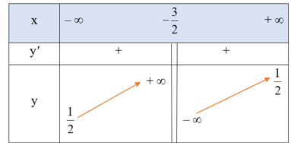


$\text{B}\text{à}\text{i}\text{ 9 (}\text{SGK}\text{−}\text{tr}\text{47)}$ Khảo sát sự biến thiên và vẽ đồ thị của các hàm số sau:
$$\text{d}\text{)} y=\frac{x}{2x+3}$$
Giải:
$$y^{′}=\frac{3}{(2x+3)^{2}}>0\text{, }\text{v}\text{ớ}\text{i} \text{m}\text{ọ}\text{i} x≠−\frac{3}{2}$$
$$\text{H}\text{à}\text{m} \text{s}\text{ố đồ}\text{ng} \text{bi}\text{ế}\text{n} \text{tr}\text{ê}\text{n} \text{m}\text{ỗ}\text{i} \text{kho}\text{ả}\text{ng}$$
$$\left(−∞; −\frac{3}{2}\right) \text{v}\text{à} \left(−\frac{3}{2};+∞\right).$$
Hàm số không có cực trị.

Slide 37


$\text{B}\text{à}\text{i}\text{ 9 (}\text{SGK}\text{−}\text{tr}\text{47)}$ Khảo sát sự biến thiên và vẽ đồ thị của các hàm số sau:
$$\text{d}\text{)} y=\frac{x}{2x+3}$$
Giải:
3) Đồ thị
Đồ thị hàm số đi qua gốc tọa độ $O(0; 0).$
Đồ thị hàm số đi qua các điểm $\left(–3;1\right), \left(–2;2\right),$
$(–1; –1)$và $(0; 0).$
Đồ thị hàm số nhận giao điểm $I\left(−\frac{3}{2};\frac{1}{2}\right)$ của hai đường tiệm cận của đồ thị làm tâm đối xứng và nhận hai đường phân giác của các góc tạo bởi hai đường tiệm cận đó làm trục đối xứng.

Slide 38


$\text{B}\text{à}\text{i}\text{ 9 (}\text{SGK}\text{−}\text{tr}\text{47)}$ Khảo sát sự biến thiên và vẽ đồ thị của các hàm số sau:
$$\text{e}\text{)} y=\frac{x^{2}+2x+4}{x}$$
Giải:
1) Tập xác định: $ℝ∖\{0\}$.
2) Sự biến thiên
$$\text{Vi}\text{ế}\text{t}\text{:} y=x+2+\frac{4}{x}$$
Giới hạn tại vô cực, giới hạn vô cực và các đường tiệm cận:
$\lim_{x→+∞}y=+∞,\lim_{x→−∞}y=−∞$.
$\lim_{x→0^{−}}y=−∞,\lim_{x→0^{+}} y=+∞$.
Do đó, đường thẳng $x=0$ là tiệm cận đứng của đồ thị hàm số.
$$\lim_{x→+∞} \left[y−\left(x+2\right)\right]=\lim_{x→+∞} \frac{4}{x}=0=\lim_{x→−∞} [y−(x+2)]$$
Do đó, đường thẳng $y=x+2$ là tiệm cận xiên của đồ thị hàm số.

Slide 39



$\text{B}\text{à}\text{i}\text{ 9 (}\text{SGK}\text{−}\text{tr}\text{47)}$ Khảo sát sự biến thiên và vẽ đồ thị của các hàm số sau:
$$\text{e}\text{)} y=\frac{x^{2}+2x+4}{x}$$
$$\text{B}\text{ả}\text{ng} \text{bi}\text{ế}\text{n} \text{thi}\text{ê}\text{n}: y^{′}=\frac{x^{2}−4}{x^{2}}$$
$y^{′}=0⇔x^{2}−4=0⇔x=−2 \text{ho}\text{ặ}\text{c} x=2$
Giải:
Hàm số đồng biến trên mỗi khoảng $(–∞;–2)$ và $\left(2;+∞\right);$ nghịch biến trên mỗi khoảng $(–2;0)$và $(0;2).$
Hàm số đạt cực đại tại $x= –2, y_{CĐ}= –2;$ đạt cực tiểu tại $x=2, y_{CT}=6.$

Slide 40


$\text{B}\text{à}\text{i}\text{ 9 (}\text{SGK}\text{−}\text{tr}\text{47)}$ Khảo sát sự biến thiên và vẽ đồ thị của các hàm số sau:
$$\text{e}\text{)} y=\frac{x^{2}+2x+4}{x}$$
Giải:
3) Đồ thị
Đồ thị hàm số không cắt các trục tọa độ.
Đồ thị hàm số đi qua các điểm $\left(–4;–3\right), \left(–2;–2\right), \left(–1;–3\right),$
$(1;7), (2;6)$và $(4; 7).$
Đồ thị hàm số nhận giao điểm $I(0; 2)$ của hai đường tiệm cận của đồ thị làm tâm đối xứng và nhận hai đường phân giác của các góc tạo bởi hai đường tiệm cận đó làm trục đối xứng.

Slide 41


$\text{B}\text{à}\text{i}\text{ 9 (}\text{SGK}\text{−}\text{tr}\text{47)}$ Khảo sát sự biến thiên và vẽ đồ thị của các hàm số sau:
$$\text{g}\text{)} y=\frac{x^{2}+4x+3}{x+2}$$
Giải:
1) Tập xác định: $ℝ∖\{−2\}$.
2) Sự biến thiên
$$\text{Vi}\text{ế}\text{t}\text{:} y=x+2−\frac{1}{x+2}$$
Giới hạn tại vô cực, giới hạn vô cực và các đường tiệm cận:
$\lim_{x→+∞}y=+∞,\lim_{x→−∞}y=−∞$.
$\lim_{x→2^{−}}y=−∞,\lim_{x→2^{+}} y=+∞$.
Do đó, đường thẳng $x=−2$ là tiệm cận đứng của đồ thị hàm số.
$$\lim_{x→+∞} \left[y−\left(x+2\right)\right]=\lim_{x→+∞} \frac{−1}{x+2}=0=\lim_{x→−∞} [y−(x+2)]$$
Do đó, đường thẳng $y=x+2$ là tiệm cận xiên của đồ thị hàm số.

Slide 42



$\text{B}\text{à}\text{i}\text{ 9 (}\text{SGK}\text{−}\text{tr}\text{47)}$ Khảo sát sự biến thiên và vẽ đồ thị của các hàm số sau:
$$\text{g}\text{)} y=\frac{x^{2}+4x+3}{x+2}$$
Giải:
$$\text{B}\text{ả}\text{ng} \text{bi}\text{ế}\text{n} \text{thi}\text{ê}\text{n}:$$
$$y^{′}=\frac{x^{2}+4x+5}{(x+2)^{2}}=\frac{(x+2)^{2}+1}{(x+2)^{2}}=1+\frac{1}{(x+2)^{2}}>\text{0 }\text{v}\text{ớ}\text{i} \text{m}\text{ọ}\text{i} x≠−2$$
Hàm số đồng biến trên mỗi khoảng $(–∞;–2)$và $(–2;+∞).$
Hàm số không có cực trị.

Slide 43


Giải:
3) Đồ thị
Giao điểm của đồ thị với trục tung: $\left(0;\frac{ 3}{2}\right).$ Giao điểm của đồ thị với trục hoành: $(–3;0)$và $(–1;0).$
Đồ thị hàm số đi qua các điểm $\left(−4;−\frac{3}{2}\right), \left(–3; 0\right),$
$\left(−\frac{5}{2};\frac{ 3}{2}\right),\left(−\frac{3}{2};−\frac{3}{2}\right), \left(– 1; 0\right)$ và $\left(0;\frac{ 3}{2}\right).$
Đồ thị hàm số nhận giao điểm $I(–2; 0$) của hai đường tiệm cận của đồ thị làm tâm đối xứng và nhận hai đường phân giác của các góc tạo bởi hai đường tiệm cận đó làm trục đối xứng.

Slide 44



$\text{B}\text{à}\text{i}\text{ 10 (}\text{SGK}\text{−}\text{t}\text{47)}$ Một trang sách có dạng hình chữ nhật với diện tích là 384 ${\text{cm}}^{\text{2}}$. Sau khi để lề trên và lề dưới đều là 3 cm, để lề trái và lề phải đều là 2 cm. Phần còn lại của trang sách được in chữ. Kích thước tối ưu của trang sách là bao nhiêu để phần in chữ trên trang sách có diện tích lớn nhất?
Giải:
Gọi $x (cm)$ là chiều rộng của trang sách.
$$\text{Khi}\text{ đó, }\text{chi}\text{ề}\text{u} \text{d}\text{à}\text{i} \text{c}\text{ủ}\text{a} \text{trang} \text{s}\text{á}\text{ch} \text{l}\text{à} \frac{384}{x}\left(cm\right).$$
Sau khi để lề thì phần in chữ có dạng hình chữ nhật có chiều rộng là $x−4( cm)$ và chiều dài là
$$\frac{384}{x}−6( cm)\text{. }( \text{Đ}\text{i}\text{ề}\text{u} \text{ki}\text{ệ}\text{n} 4<x<64).$$

Slide 45



Giải:
Diện tích phần in chữ trên trang sách là
$$S(x)=(x−4)\left(\frac{384}{x}−6\right)=\frac{−6x^{2}+408x−1536}{x}\left({ cm}^{2}\right)$$
$$\text{X}\text{é}\text{t} \text{h}\text{à}\text{m} \text{s}\text{ố }S\left(x\right)=\frac{−6x^{2}+408x−1536}{x} \text{v}\text{ớ}\text{i} x∈(4;64)$$
$$\text{Ta} \text{c}\text{ó }S^{′}\left(x\right)=\frac{−6x^{2}+1536}{x^{2}}\text{; }S^{′}\left(x\right)=0⇔−6x^{2}+1536=0⇔x=−16 \text{ho}\text{ặ}\text{c} x=16.$$
$$\max_{[4;64]}{S(x)}=S\left(16\right)=216$$
Vậy kích thước tối ưu của trang sách là $16×24$ (cm) thì in chữ trên trang sách có diện tích lớn nhất.

Slide 46



$\text{B}\text{à}\text{i}\text{ 11 (}\text{SHS}\text{−}\text{tr}\text{47)}$ Một người nông dân có 15 000 000 đồng để làm một hàng rào hình chữ E dọc theo một con sông bao quanh hai khu đất trồng rau có dạng hai hình chữ nhật bằng nhau (Hình 35). Đối với mặt hàng rào song song với bờ sông thì chi phí nguyên vật liệu là 60 000 đồng/mét, còn đối với ba mặt hàng rào song song nhau thì chi phí nguyên vật liệu là 50 000 đồng/mét, mặt giáp với bờ sông không phải rào. Tìm diện tích lớn nhất của hai khu đất thu được sau khi làm hàng rào.

Slide 47

Giải:
Giả sử chiều dài của mặt hàng rào là một trong ba mặt hàng rào song song nhau là $x (m).$
Chi phí để làm mặt hàng rào song song với bờ sông là:
$15 000 000−150 000 x$ (đồng)
$$\text{Chi}\text{ề}\text{u} \text{d}\text{à}\text{i} \text{c}\text{ủ}\text{a} \text{m}\text{ặ}\text{t} \text{h}\text{à}\text{ng} \text{r}\text{à}\text{o} \text{song} \text{song} \text{v}\text{ớ}\text{i} \text{b}\text{ờ }\text{s}\text{ô}\text{ng} \text{l}\text{à}$$
$$\frac{15000000−150000x}{60000}=\frac{1500−15x}{6}(m)$$
Điều kiện $0<x<100$.
Giả sử diện tích hàng rào không đáng kể, khi đó diện tích hai khu đất thu được sau khi làm hàng rào là
$$S(x)=\frac{x(1500−15x)}{6}=\frac{−15x^{2}+1500x}{6}\left(m^{2}\right)$$

Slide 48



Giải:
$$\text{X}\text{é}\text{t} \text{h}\text{à}\text{m} \text{s}\text{ố }S\left(x\right)=\frac{−15x^{2}+1500x}{6} \text{v}\text{ớ}\text{i} x∈(0;100)$$
$$\text{Ta} \text{c}\text{ó} S^{′}(x)=−\frac{15}{3}x+\frac{1500}{6}$$
Trên khoảng $(0; 100), S′(x)=0$ khi $x=50.$
Bảng biến thiên:
$$\max_{(0;100)}{S(x)}=S\left(50\right)=6 250$$
Vậy diện tích lớn nhất của hai khu đất thu được sau khi làm hàng rào là $6 250 m^{2}.$

Slide 49


$\text{B}\text{à}\text{i}\text{ 12 (}\text{SGK}\text{−}\text{t}\text{48)}$ Một bác nông dân có ba tấm lưới thép B40, mỗi tấm dài $a$ (m) và muốn rào một mảnh vườn dọc bờ sông có dạng hình thang cân ABCD như Hình 36 (bờ sông là đường thẳng CD không phải rào). Hỏi bác đó có thể rào được mảnh vườn có diện tích lớn nhất là bao nhiêu mét vuông?

Slide 50


Giải:
Dựng các đường cao $AE$ và$BF$ của hình thang cân $ABCD$như hình vẽ trên.
Vì $ABCD$ là hình thang cân nên $DE = FC$ và $EF = AB = a.$
Đặt $DE=FC=x(m)(x>0)$.
Ta có $DC=DE+EF+FC=x+a+x=2x+a$.
Ta có: $AE=\sqrt{AD^{2}−DE^{2}}=$ $\sqrt{a^{2}−x^{2}}( m)$.
Điều kiện $0<x<a$.
Diện tích của hình thang cân $ABCD$ là
$$S=\frac{1}{2}(AB+CD)AE=\frac{1}{2}(a+2x+a)\sqrt{a^{2}−x^{2}}=(a+x) \sqrt{a^{2}−x^{2}}$$

Slide 51



Giải:
Xét hàm số $S(x)=(a+x)\sqrt{a^{2}−x^{2}}$ với $x∈(0;a)$.
$$\text{Ta} \text{c}\text{ó} S′(x)=\frac{−2x^{2}−ax+a^{2}}{\sqrt{a^{2}−x^{2}}}$$
$$S^{′}\left(x\right)=0⇔−2x^{2}−ax+a^{2}=0⇔\left(x+a\right)\left(a−2x\right)=0⇔x=− a \text{ho}\text{ặ}\text{c} x=\frac{a}{2}$$
Bảng biến thiên:
$$\max_{(0;a)}{S(x)}=S\left(\frac{a}{2}\right)=\frac{3a^{2}\sqrt{3}}{4}$$
Vậy bác đó có thể rào được mảnh vườn có
$$\text{di}\text{ệ}\text{n} \text{t}\text{í}\text{ch} \text{l}\text{ớ}\text{n} \text{nh}\text{ấ}\text{t} \text{l}\text{à:} \frac{3a^{2}\sqrt{3}}{4}m^{2}$$

Slide 52


$\text{B}\text{à}\text{i}\text{ 13 (}\text{SGK}\text{−}\text{tr}\text{48)}$ Có hai xã cùng ở một bên bờ sông Lam. Người ta đo được khoảng cách từ trung tâm A, B của hai xã đó đến bờ sông lần lượt là AA' = 500 m, BB' = 600 m và A'B' = 2 200 m (Hình 37). Các kĩ sư muốn xây một trạm cung cấp nước sạch nằm bên bờ sông Lam cho người dân hai xã. Để tiết kiệm chi phí, các kĩ sư cần phải chọn vị trí M của trạm cung cấp nước sạch đó trên đoạn A'B' sao cho tổng khoảng cách từ hai vị trí A, B đến vị trí M là nhỏ nhất. Hãy tìm giá trị nhỏ nhất của tổng khoảng cách đó.

Slide 53

Giải:
Đặt$A′M=x (m).$
Suy ra $B′M=A′B′ –A′M=2 200 –x (m).$
Điều kiện $0<x<2 200.$
$$AM=\sqrt{A^{′}A^{2}+A^{′}M^{2}}=\sqrt{{500}^{2}+x^{2}}( m);$$
$$BM=\sqrt{BB^{′2}+B^{′}M^{2}}=\sqrt{{600}^{2}+{\left(2200−x\right)}^{2}}$$
Tổng khoảng cách từ hai vị trí A, B đến vị trí M là:
$$D=AM+BM=\sqrt{{500}^{2}+x^{2}}+\sqrt{{600}^{2}+{\left(2200−x\right)}^{2}}(m)$$
Xét hàm số $D(x)=\sqrt{{500}^{2}+x^{2}}+\sqrt{{600}^{2}+{\left(2200−x\right)}^{2}}$ $v\text{ớ}i x∈(0;2200)$
$$\text{Ta} \text{c}\text{ó} D^{′}(x)=\frac{x}{\sqrt{{500}^{2}+x^{2}}}+\frac{x−2200}{\sqrt{{600}^{2}+(2200−x)^{2}}}$$

Slide 54



Giải:
Trên khoảng $(0; 2 200),$ ta thấy $D′(x) = 0$khi $x=1 000$
Bảng biến thiên của hàm số $D(x)$ như sau:
$$\min_{\left(0;2200\right)}\left.D(x\right)=D\left(1000\right)=1100\sqrt{5}$$
Vậy giá trị nhỏ nhất của tổng khoảng cách cần tìm là $1100\sqrt{5} m.$

Slide 55


$\text{B}\text{à}\text{i}\text{ 14 (}\text{SGK}\text{−}\text{tr}\text{48)}$ Một công ty kinh doanh bất động sản có 20 căn hộ cho thuê. Biết rằng nếu cho thuê mỗi căn hộ với giá 2 triệu đồng/1 tháng thì tất cả các căn hộ đều có người thuê. Nhưng cứ mỗi lần tăng giá cho thuê mỗi căn hộ thêm 200 nghìn đồng/1 tháng thì có thêm một căn hộ bị bỏ trống. Hỏi công ty nên cho thuê mỗi căn hộ bao nhiêu tiền một tháng để tổng số tiền thu được là lớn nhất?
Giải:
Gọi số lần tăng 200 nghìn đồng vào giá thuê một căn hộ trên một tháng là $x (x∈ℕ^{∗}).$
Khi đó $x$ cũng là số căn hộ bị bỏ trống.
Tổng số tiền công ty thu được lúc này là
$T\left(x\right)= \left(2 000 + 200x\right)\left(20 – x\right)= 40 000 + 2 000x – 200x^{2}$ (nghìn đồng).
Xét hàm số $T\left(x\right)= 40 000 + 2 000x – 200x^{2}$ với $x∈ℕ^{∗}$
Ta có $T^{′}\left(x\right)=2 000 – 400x; T′(x)=0 ⇔ 2 000 – 400x=0⇔x=5$ (thỏa mãn).

Slide 56



Giải:
Bảng biến thiên của hàm số $T(x)$ như sau:
$$\max_{(0;+∞)}{T(x)}=T\left(5\right)=45 000$$
Khi đó, số tiền tăng lên khi cho thuê một căn hộ là $200 . 5 = 1 000$ nghìn đồng = 1 triệu đồng.
Vậy công ty nên cho thuê mỗi căn hộ 3 triệu đồng/1 tháng thì tổng số tiền thu được là lớn nhất.

Slide 57

HƯỚNG DẪN VỀ NHÀ
Chuẩn bị trước
Hoạt động thực hành và trải nghiệm.
Chủ đề 1:
Ghi nhớ
kiến thức trong bài.
Hoàn thành các bài tập trong SBT.

